Slide 1
Майстер-клас
учителя початкових класів
Дейкалівського опорного закладу
загальної середньої освіти I-III ступенів
Міхіль Ганни Федорівни

Slide 2
ПЕДАГОГІЧНЕ КРЕДО:
Не чекай, що твоя дитина буде такою, як ти, або такою, як ти хочеш.
Допоможи їй стати не тобою, а собою
Януш Корчак
ЖИТТЄВЕ КРЕДО:
Зміни – закон життя. І ті, хто дивиться тільки в минуле чи лише на сьогодення, безперечно – пропустять майбутнє
Джон Кеннеді

Slide 3
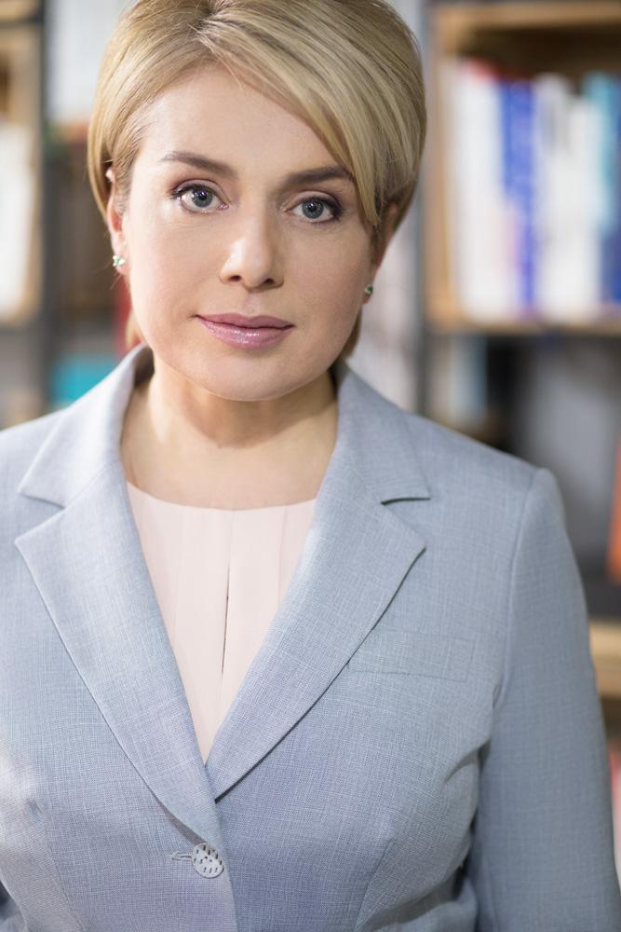
Наше завдання все змінити. Ми повинні навчати нинішнє покоління відповідно до вимог часу і давати ті знання, формувати ті уміння і цінності, які потрібні у XXI столітті.
Лише так ми зможемо зробити необхідний внесок у розбудову модерної європейської України в сучасному глобалізованому світі
Лілія Гриневич

Slide 4


Slide 5
АКТУАЛЬНА ПРОБЛЕМА ДОСВІДУ РОБОТИ
Творчі пошуки нового, неординарний підхід до процесу навчання та виховання
ІДЕЯ ДОСВІДУ
Пошук і впровадження у процес навчання інноваційний педагогічних технологій, тобто принципово нових способів, методів взаємодії вчителів та учнів, що забезпечують ефективне досягнення результату педагогічної діяльності відповідно до сучасних потреб особистості і суспільства

Slide 6
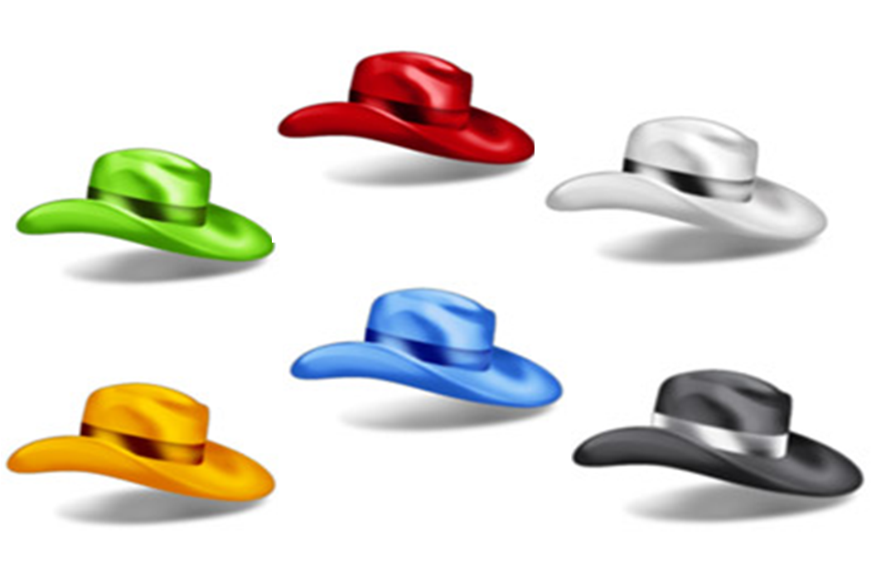
ТЕХНОЛОГІЯ ШЕСТИ КАПЕЛЮХІВ МИСЛЕННЯ
ЕДВАРДА ДЕ БОНО

Slide 7
РАНКОВЕ КОЛО
«ОБМІН ІНФОРМАЦІЄЮ»
Питання, на які потрібно отримати відповіді:
Як звати колегу, що знаходиться поруч ?
Який навчальний заклад вона представляє ?
Які інноваційні технології використовує в своїй роботі?
Побажання учасникам майстер-класу.

Slide 8
Які очікування від майстер – класу?

Slide 9
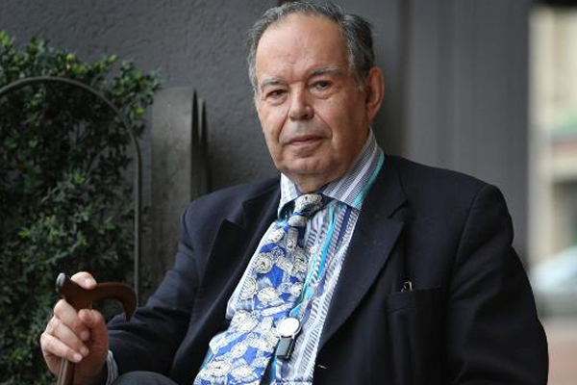
ЕДВАРД ДЕ БОНО
британський психолог,
письменник,
доктор медичних наук,
винахідник.
Автор терміну «латеральне мислення», занесеного до Оксфордського словника англійської мови.
Автор книги «Шість капелюхів мислення»

Slide 10
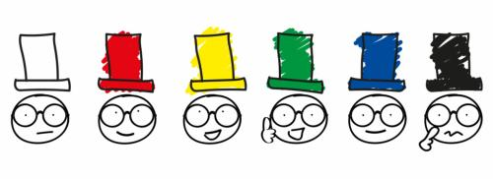
ЛЕГЕНДА ПРО СТАРОГО МАЙСТРА

Slide 11
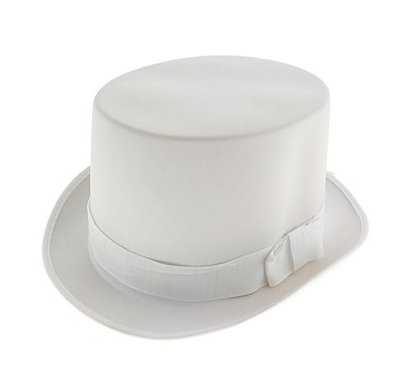
БІЛИЙ КАПЕЛЮХ – ЦЕ ІНФОРМАЦІЯ
збагачення новими конкретними знаннями;
фокусування уваги на інформації;
факти.
Білий капелюх використовується для того, щоб спрямувати увагу на наявну чи відсутню інформацію.
Метод, який можна використовувати: мозкова атака, асоціативний кущ, кубування.

Slide 12

ЧЕРВОНИЙ КАПЕЛЮХ - ЕМОЦІЇ
почуття;
передчуття;
формування свого ставлення до подій та їх учасників.
Не вдаючись у подробиці та міркування, на цьому етапі висловлюються всі інтуїтивні здогадки.
Метод, який можна використовувати: інтерв’ю, група слів, скажи по-іншому.

Slide 13
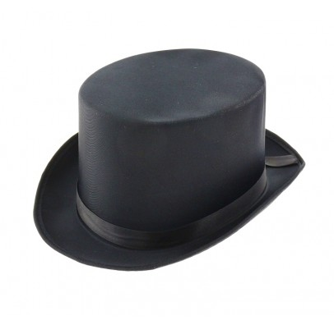
ЧОРНИЙ КАПЕЛЮХ - КРИТИКА
негативні сторони ситуації;
обережність;
оцінка ситуації з точки зору наявності недоліків, ризиків та загроз її розвитку.

Slide 14

ЖОВТИЙ КАПЕЛЮХ - ПОЗИТИВ
переваги;
позитивні сторони;
дослідження можливих успіхів;
пошук переваг та оптимістичний прогноз події/ідеї/ситуації, яка розглядається.

Slide 15

ЗЕЛЕНИЙ КАПЕЛЮХ - КРЕАТИВНІСТЬ
творчість;
пошук альтернатив;
генерація ідей;
модифікація вже наявних напрацювань.
Метод, який можна використовувати: логічний ланцюжок, передбачення.

Slide 16

СИНІЙ КАПЕЛЮХ - УЗАГАЛЬНЕННЯ
управління процесом дискусії;
підбиття підсумків;
обговорення користі та ефективності методу в конкретних умовах.
Метод, який можна використовувати: ситуація, взаємне навчання, інтрига, сенкан.

Slide 17
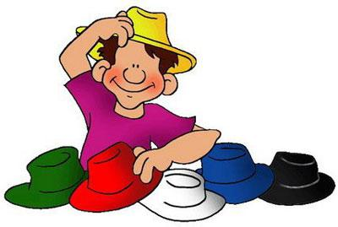
ТЕХНОЛОГІЯ ШЕСТИ КАПЕЛЮХІВ МИСЛЕННЯ
Це простий і практичний спосіб паралельного мислення (різні точки зору співіснують одночасно).
Принцип організації в режимі цієї технології полягає в тому, що кожен учень (учасник) у процесі обговорення проблеми «одягає» капелюх певного кольору і мислить так, як вимагає колір одягнутого капелюха.

Slide 18
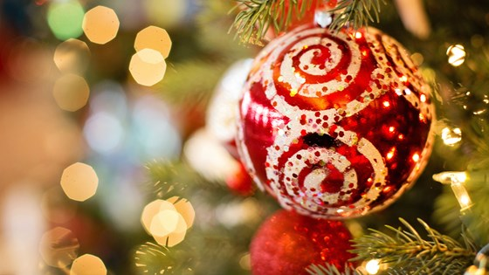
ФРАГМЕНТ ТЕКСТУ ПРО НОВИЙ РІК
Новий рік – це одне з найбільш чарівних свят, повне різних див. Довгий час стародавні слов'яни святкували Новий рік 1 березня.
Понад 300 років тому, цар Петро I наказав святкувати Новий рік 1 січня. Тоді ж з'явилася традиція прикрашати ялинки, влаштовувати феєрверки та новорічні костюмовані карнавали.

Slide 19
Яка інформація про Новий рік у нас є ?
Якої інформації нам не вистачає ?
Як ми можемо одержати відсутню інформацію?
Які питання ми повинні задати для себе, щоб отримати інформацію?

Slide 20
Які почуття у вас виникають, коли ви говорите про Новий рік?
Яке ставлення до новорічних подій та їх учасників?

Slide 21
Які загрози для життя людини несе за собою Новий рік?
Який негативний вплив отримує навколишнє середовище під час новорічних свят?

Slide 22
Що гарного в святкуванні Нового року?
Які переваги має це свято?
Які позитивні цінності він пропонує?

Slide 23
Які нові ідеї/ пропозиції /альтернативи святкування Нового року?

Slide 24
  СЕНКАН
  Новий рік
  Добрий, чарівний
  Приходить, приносить, веселить
  Сім'ю збирає в коло
  Свято
  1. Новий рік
  2. Який? _________ ___________
  3.Що робить? _______ __________ _________
  4. Речення з чотирьох слів
  (Для чого Новий рік?)
  5. Синонім до слова Новий рік

Slide 25

Гра «Підбиття підсумків - очікування»
Утворити «Асоціативний кущ»
Гра «Дебати»
Скласти логічний ланцюжок
Завдання
«Група слів»

Slide 26
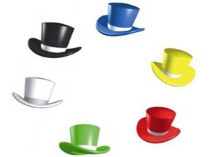
Метод шість капелюхів мислення дає змогу:
одну проблему побачити з різних боків;
проаналізувати переваги і недоліки;
висловити емоційне ставлення до проблеми;
проявити творчі здібності;
знайти оптимальні шляхи вирішення певної проблеми.

Slide 27
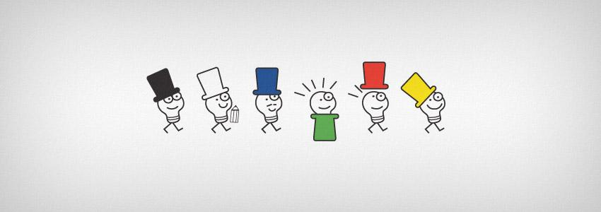
ПРОБЛЕМИ, ЯКІ МОЖНА ПОДОЛАТИ «ПРИМІРЯЮЧИ» 6 НЕЗАЛЕЖНИХ ТИПІВ МИСЛЕННЯ
Зайві емоції;
розгубленість;
непослідовність.

Slide 28
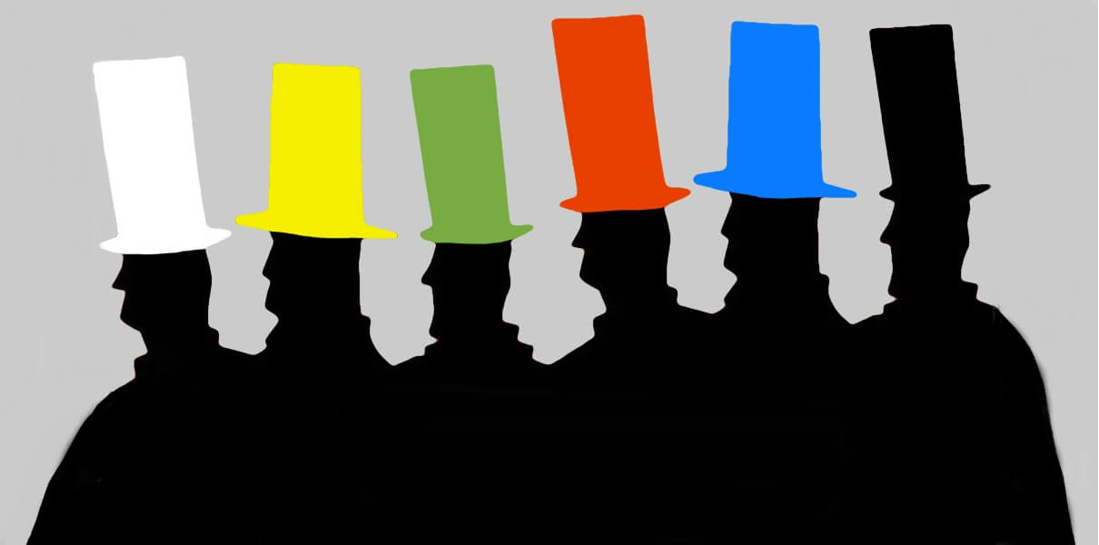
СЛАБКІ СТОРОНИ
ТЕХНОЛОГІЇ ШЕСТИ КАПЕЛЮХІВ
для ефективного застосування потрібні ретельні тренування і розвинена уява, оскільки вчитель обмежений в часі уроку;
страх і невпевненість учня;
відсутність інструментарію.

Slide 29
Чи справдилися очікування від майстер – класу?

Slide 30

Ось майстер - клас і завершився
За нашу спільну роботу – по заслузі
Щиро дякую Вам, колеги-друзі!

